Slide 1
YOLO v5 Image Machine Learning-22.11.08(화)
선문대학교 컴퓨터공학부-박규민

Slide 2
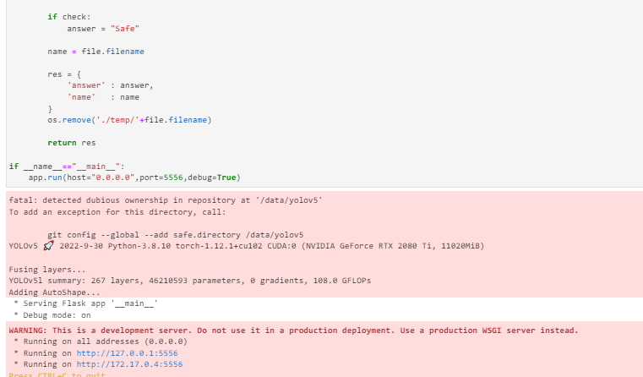
YOLOv5_Color – How?
웹으로 구동되는
YOLOv5를 구현하여
거기에다 테스트할 사진을 넣고 해당 결과는 그러면 스크립트 형식으로 return이 됨

Slide 3
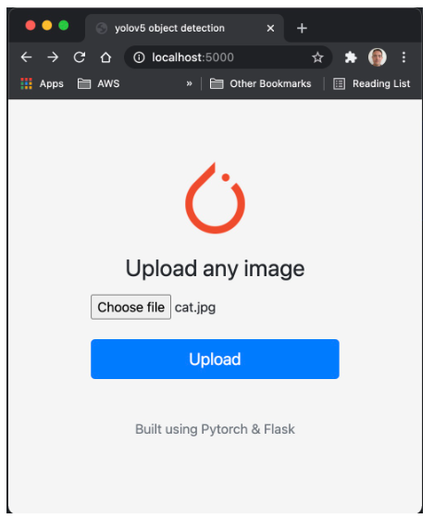
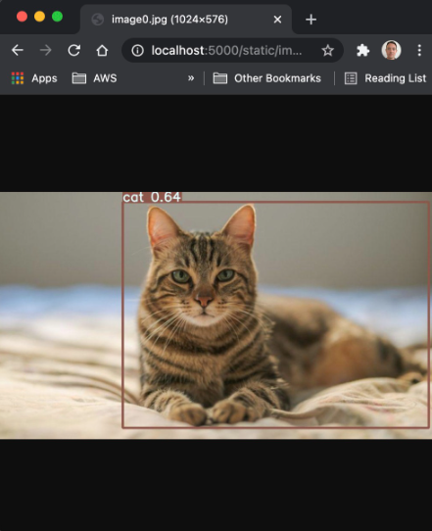
YOLOv5_Color – How?

Slide 4
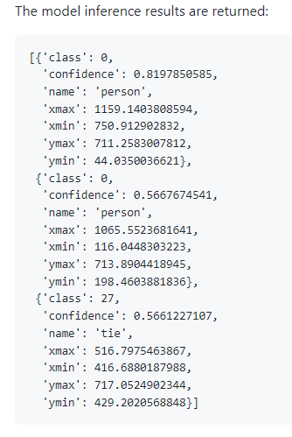
YOLOv5_Color – How?

Slide 5
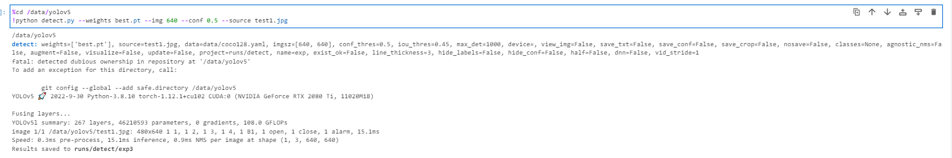
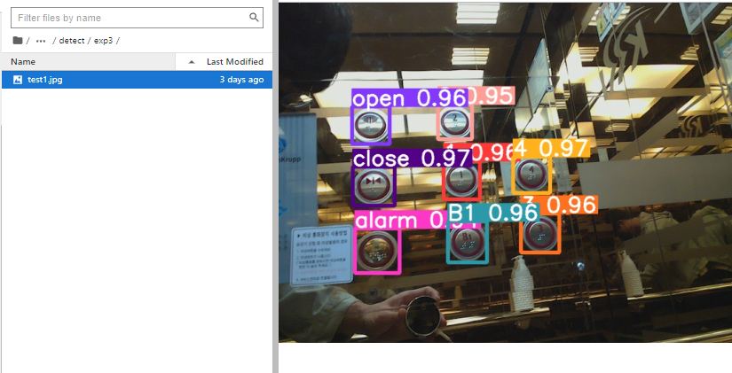
YOLOv5_Color – Why we can’t solve this problem?

Slide 6
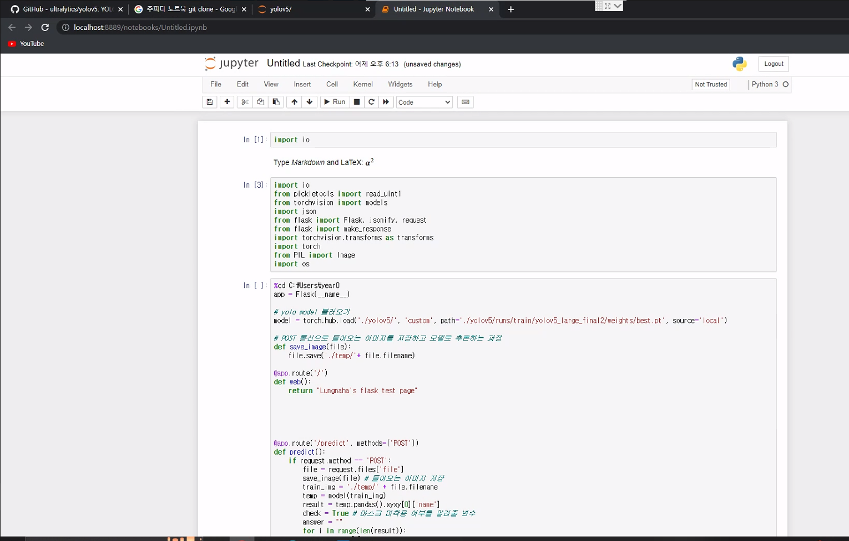
YOLOv5 – Camera Test

